Slide 1

只要选择了目标，不要再想太远；每天脚踏实地，风雨兼程，生命不息，战斗不止。
大学生职业发展与就业指导
讲师：***
第二章 学会自我探索

Slide 2
第一章 认识高职教育
第五章 就业政策与就业制度
第二章 学会自我探索
第六章 就业信息获取与筛选
课程大纲
第三章 客观认识职场
第七章 实施求职行动
第四章 制订职业生涯规划
第八章 维护就业权益

Slide 3
本章内容CONTENTS
1
2
3
4
发掘职业兴趣
明晰职业性格
澄清职业价值观
梳理职业技能

Slide 4
01
发掘职业兴趣

Slide 5
兴趣
兴趣，就是个体喜爱某个专业、某项活动或某种工作的程度。
正向刺激
引起
多巴胺因子
事件/事物/人
兴趣/兴奋/快感
再次尝试

Slide 6





兴趣
你的兴趣是什么？

Slide 7

职业兴趣
职业兴趣是指人们对某种职业活动的关注程度以及乐于从事某职业活动的稳定、积极而持久的心理倾向。
浓厚的职业兴趣能最大限度调动人的潜能，使他长期专注于某一方向，做出艰苦的努力，最终取得职业生涯的成功。

Slide 8



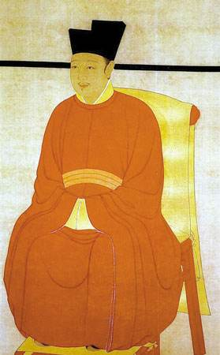
职业兴趣对职业生涯的影响
宋徽宗
李煜
被帝王“耽误”的艺术家

Slide 9
职业兴趣对职业生涯的影响
兴趣是职业选择的重要依据
兴趣可以充分发挥个人才能
具有一定兴趣类型的大学生更倾向于寻找与此有关的职业。
一个人对某一方面的工作有兴趣时，就能充分调动自己的主观能动性，全身心投入到工作中。
兴趣是职业稳定、职场成功的重要因素
兴趣可增强个人的职业适应性
兴趣是工作动力的主要源泉之一，它能最大限度地发挥就业者的潜力。
如果你需要换工作，只要你有兴趣，就能快速适应并且做好这份工作。

Slide 10
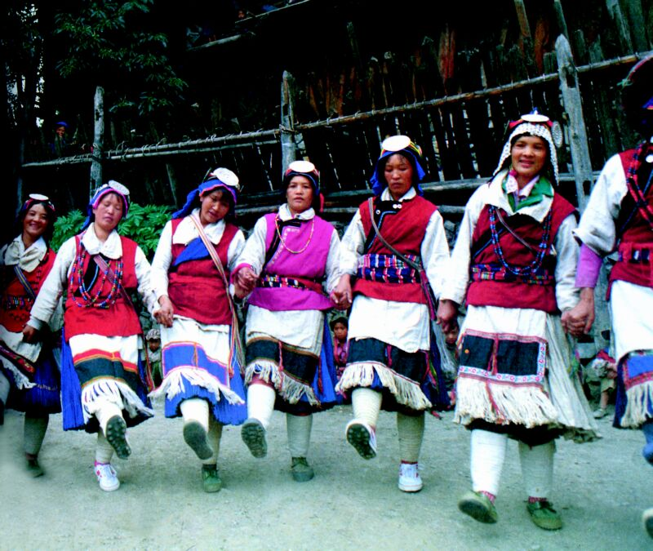
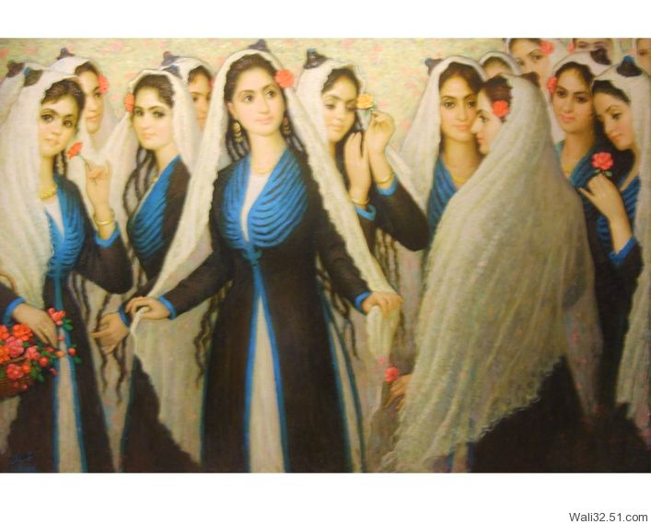
课堂活动：兴趣岛游戏
美丽浪漫的岛屿。充满了美术馆、音乐厅、街头雕塑和街边艺人，弥漫着浓厚的艺术文化气息，居民保留了传统的舞蹈、音乐和绘画，许多文艺界的朋友都喜欢来这里。
公民
A

Slide 11


课堂活动：兴趣岛游戏
自然原始的岛屿。岛上保留有热带的原始植物，自然生态保持得很好，也有相当规模的动物园、植物园、水族馆。岛上居民以手工见长，自己种植花果蔬菜、修缮房屋、打造器物、制作工具。
公民
R

Slide 12
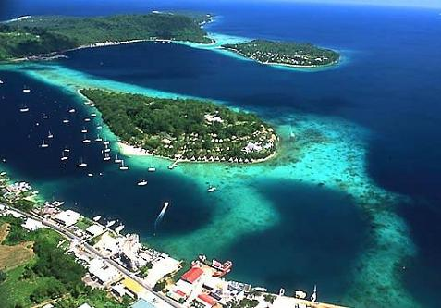

课堂活动：兴趣岛游戏
显赫富庶的岛屿。岛上的居民热情豪爽，善于企业经营和贸易。岛上的经济高度发展，处处是高级饭店、俱乐部、高尔夫球场。来往者多是企业家、经理人、政治家、律师等，衣香鬓影，夜夜笙歌。
E
公民

Slide 13
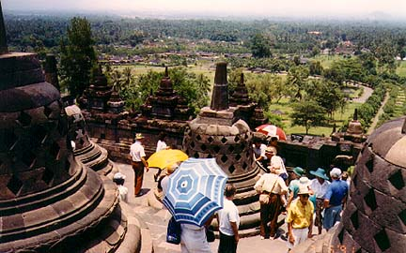
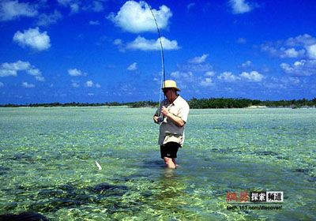
课堂活动：兴趣岛游戏
温暖友善的岛屿。岛上居民个性温和、十分友善、乐于助人，社区均自成一个密切互动的服务网络，人们多互助合作，重视教育，充满人文气息。
S
公民

Slide 14
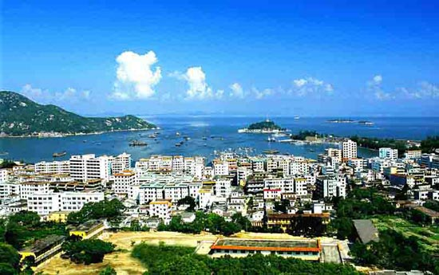
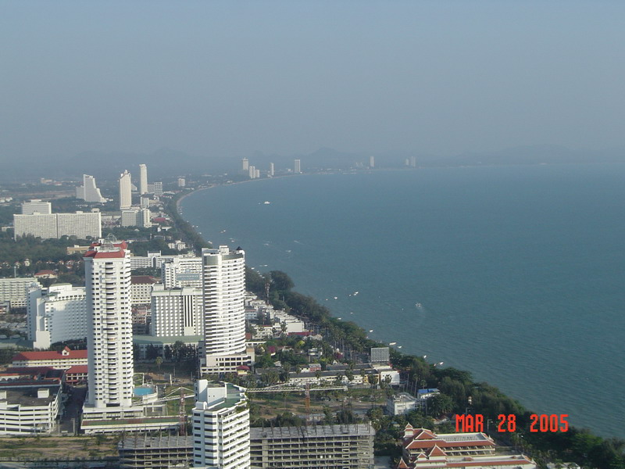
课堂活动：兴趣岛游戏
现代、井然的岛屿。岛上建筑十分现代化，是进步的都市形态，以完善的户政管理、地政管理、金融管理见长。岛民个性冷静保守，处事有条不紊，善于组织规划。
C
公民

Slide 15

课堂活动：兴趣岛游戏
深思冥想的岛屿。有多处天文馆、科技馆及图书馆等。岛上居民喜好观察、学习、探究、分析，崇尚和追求真知，常有机会和来自各地的哲学家、科学家、心理学家等交换心得。
I
公民
公民

Slide 16

课堂活动：兴趣岛游戏
你选择的岛屿：
选择1：_____岛
选择2：_____岛
选择3：_____岛
公民
公民

Slide 17
霍兰德的职业兴趣类型理论
霍兰德的职业兴趣理论
他认为，职业选择也是人格的表现。
他认为，对职业的兴趣在较大程度上将决定对职业的投入程度。
霍兰德假设：在我们的文化里，大多数人可以分为六种人格类型，这六种类型可以按照固定顺序排成一个六角型。
现实型（R）
研究型（I）
霍兰德职业兴趣六边形
艺术型（A）
传统型（C）
企业型（E）
社会型（S）

Slide 18
霍兰德的职业兴趣类型理论
兴趣类型 | 擅长的工作
现实型（R） | 有运动机械操作的能力，喜欢机械、工具、植物或动物，偏好户外活动。
研究型（I） | 喜欢观察、学习、研究、分析、评估和解决问题。
艺术型（A） | 有艺术、直觉、创造的能力，喜欢运用想象力和创造力，在自由的环境中工作。
社会型（S） | 擅长与人相处，喜欢教导、帮助、启发或训练别人。
企业型（E） | 喜欢和人群互动，自信、有说服力、领导力，追求政治和经济上的成就。
传统型（C） | 喜欢从事资料工作，有写作或数理分析的能力，能够听从指示，完成琐细的工作。

Slide 19
霍兰德的职业兴趣类型理论
霍兰德职业兴趣类型的对应关系
兴趣类型 | 相似程度高 | 差异巨大
现实型（R） | 传统型（C）研究型（I） | 社会型（S）
研究型（I） | 现实型（R）艺术型（A） | 企业型（E）
艺术型（A） | 研究型（I）社会型（S） | 传统型（C）
社会型（S） | 艺术型（A）企业型（E） | 现实型（R）
企业型（E） | 社会型（S）传统型（C） | 研究型（I）
传统型（C） | 现实型（R）企业型（E） | 艺术型（A）

Slide 20
霍兰德的职业兴趣类型理论
喜欢与物打交道的人喜欢机器、工具、动植物和材料等
现实型（R）
研究型（I）
想法类的人喜欢获得知识、见识、发现新的方法
物
想法
传统型（C）
艺术型（A）
数据
人
数据类的人喜欢事实、计算、数字、创建和管理文档
喜欢与人打交道的人喜欢帮助别人、提供服务等
企业型（E）
社会型（S）
霍兰德两维模型

Slide 21
02
明晰职业性格

Slide 22
性格与职业性格
性格，指表现在人对现实的态度和相应的行为方式中的比较稳定的、具有核心意义的个性心理特征。
职业性格，是人们在长期特定的职业生活中所形成的，与职业相联系的、稳定的心理特征。

Slide 23
性格对职业发展的影响
不同的做事方式
不同的性格
性格决定命运
每一种职业都有与之匹配的职业性格，相符的职业性格有助于更好地完成工作。
但不过分强调性格与职业之间的严格对应，因为不同的性格类型可能在同一个职业领域发挥出不同的作用。

Slide 24

课堂活动：性格探索
用5个词来描述自己的性格：
让你的朋友、家人、老师、同学，分别用五个词汇对你的性格特点进行概括：
把自己的描述与大家眼中你的性格进行对比，有哪些共同点呢？
根据这些性格特点，你认为自己适合哪些职业呢？为什么？

Slide 25

MBTI性格理论
80%
MBTI
Copy paste fonts. Choose the only option to retain text.
MBTI是一种迫选型、自我报告式的性格评估工具，用来衡量和描述人们在获取信息、作出决策、对待生活等方面的心理活动规律和性格类型。

Slide 26
MBTI性格理论
ISTJ 内倾感觉思维判断 稽查员 | ISFJ 内倾感觉情感判断 保护者 | INFJ 内倾直觉情感判断 咨询师 | INFP 内倾直觉情感知觉 治疗师、导师
ESTJ 外倾感觉思维判断 督导 | ESFJ 外倾感觉情感判断 供给者、销售员 | ENFJ 外倾直觉情感判断 教师 | ENFP 外倾直觉情感知觉 倡导者、激发者
ISTP 内倾感觉思维知觉 操作者、演奏者 | ISFP 内倾感觉情感知觉 作曲家、艺术家 | INTJ 内倾直觉思维判断 智多星、科学家 | INTP 内倾直觉思维知觉 建筑师、设计师
ESTP 外倾感觉思维知觉 发起者、创设者 | ESFP 外倾感觉情感知觉 表演者、演示者 | ENTJ 外倾知觉思维判断 统帅、调度者 | ENTP 外倾直觉思维知觉 企业家、发明家
精力支配：Extraversion (E) 外向
Introversion (I) 内向
接受信息：Sensing (S)感觉
Intuition(N) 直觉
判断事物：Thinking (T)思考
Feeling (F) 情感
行动方式：Judging (J) 判断
Perceiving (P) 知觉

Slide 27
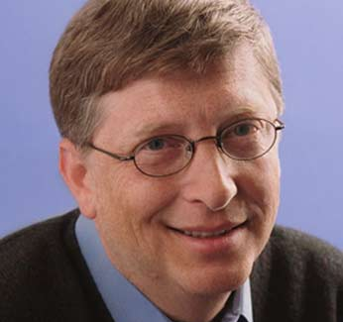
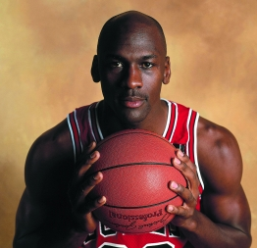
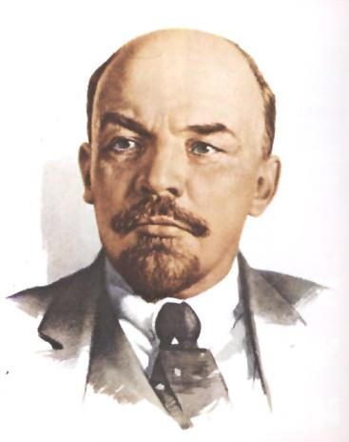
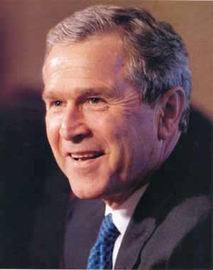
MBTI性格理论
直觉+思考=概念主义者
概念主义者自信、有智慧、富有想象力。
感觉+感知=经验主义者
经验主义者关注五官带给他们的信息，喜欢自由随意的生活方式。
直觉+情感=理想主义者
理想主义者感兴趣的是事物的意义、关系和可能性，并基于其个人的价值观念做出决定。
感觉+判断=传统主义者
传统主义者相信事实、喜欢有结构有条理的世界，喜欢做决定，既现实又有明确目标。

Slide 28
03
澄清职业价值观

Slide 29
价值观
不同的价值观会产生不同的行为模式，而行为决定结果。
价值观是一种处理事情判断对错、取舍的标准，是在面临抉择时的一项思维依据。

Slide 30
职业价值观
职业价值观是个体对职业价值的基本认识和基本态度。
职业价值观在对职业的认知过程中起着“过滤器”的作用。
职业价值观
职业价值观是一种复杂的心理现象，表现出内涵的丰富性、层次的多样性和个体体验的差异性等特点。
职业价值观是无论从事什么工作都会努力追求的东西

Slide 31
职业价值观的特点
稳定性
一旦形成，很难变化
阶段性
马斯洛需求层次理论
因人而异
不同的遗传因素和成长环境
不是唯一
洛特克的13种价值观

Slide 32
洛特克的13种职业价值观类型
类型 | 基本含义
成就感 | 获得他人认同，对完成任务和成功挑战感到满足
美感 | 希望能够有机会欣赏到美的事物，并以发现美作为目标
挑战 | 渴望能够发挥聪明才智，创造性地解决问题
健康 | 个人及其认为重要的人，期盼能够在身体、心理方面保持正常状态
收入和财富 | 能够控制自己的收入和支出水平，做到财务自由
独立性 | 能够自由掌控时间、精力、金钱等，拒绝依赖
爱（家庭）和人际关系 | 能够具备施爱与被爱的能力，可以从和谐的家庭和人际关系中寻找到支持和意义
道德 | 实现内心原则与道德法则的统一，修己安人
欢乐 | 能够在生涯发展的过程中充分享受各种人、事、物带来的乐趣
权利 | 渴望影响或控制他人，使其按照自己的目的行事
安全感 | 崇尚平静生活，讨厌变动和不确定性
自我成长 | 追求更加丰富和富有意义的人生，希望增加生命厚度
协助他人 | 希望能以一己之力，对他人和组织发展有所贡献

Slide 33

价值观的作用
导向作用 调节作用 激励作用

Slide 34
课堂活动：探索你的职业价值观
利他主义 审美主义
智力刺激 成就动机
自主独立 社会地位
权力控制 经济报酬
社会交往 安全稳定
轻松舒适 人际关系
追求新意
从右侧的价值观中选出5种对你来说最重要的。

Slide 35

施恩的职业锚理论
职业锚的概念由著名职业心理学家施恩教授提出。
职业锚，就是当一个人不得不做出选择的时候，无论如何都不会放弃的职业中的那种至关重要的东西或价值观，即人们选择和发展自己职业时所围绕的中心。
职业锚

Slide 36
施恩的职业锚理论
追求在技术职能领域的成长和技能提高，以及应用机会。
追求并致力于工作晋升，倾心于全面管理。
希望随心所欲安排自己的工作方式、习惯和生活方式。
喜欢解决看上去无法解决的问题，克服无法克服的障碍。
技术/职能型（TF）
管理型（GM）
自主/独立型（AU）
挑战型（CH）
希望将生活的各个主要方面整合为一个整体。
追求工作中的安全感与稳定感。
希望创建属于自己的公司或产品（或服务），愿意冒险。
追求他们认可的核心价值。
生活型（LS）
安全/稳定型（SE）
创造/创业型（EC）
服务/奉献型（SV）

Slide 37
04
梳理职业技能

Slide 38

案例故事：小楼的职业能力锻炼计划
人物：小楼
经历：小楼通过确定自己将来要从事的行业，依据时间节点确定了自己需要具备什么样的工作能力，进而为自己制定了详细的职业能力锻炼计划。

Slide 39



能力与生涯发展
内 在 满 意
嗯，这个工作不错，环境，薪资……

Slide 40


能力与生涯发展
外 在 满 意
嗯，这个员工不错，优秀员工……

Slide 41

能力与生涯发展
内在满意
外在满意
当个人同时达到“内在满意”和“外在满意”时，个人与环境之间的关系就比较协调，个人的工作满意度会比较高，在该工作领域也能持久发展。

Slide 42








能力的分类——能力
与人交流
与人合作
解决问题
自我学习
数字运用
信息处理
革新创新
外语应用

Slide 43
能力的分类——技能
辛迪·梵和理查德·鲍尔斯将技能分为三种类型：
与专业学习或工作内容直接相关，需要经过有意识、专门的培训获得，不能迁移。
专业知识技能
常被看做是个性品质，被用来描述人具有的某些特征。自我管理技能需要练习，可以从非工作领域转换到工作领域。
自我管理技能
可迁移技能可以迁移应用于不同的工作之中。因此，也被称为“通用技能”。
可迁移技能

Slide 44
能力的分类——自我效能感
自我效能感高的人具有较高的期望值，遇事理智，乐于迎接应急情况的挑战，需要时能发挥智慧和技能。
自我效能感指个人对自己的能力，以及运用该能力将得到何种结果所持的信心。
自我效能感低的人容易畏缩不前，情绪化地处理问题，当需要时，其知识和技能无以发挥。

Slide 45
技能与职业选择
2
1
3
充分发挥优势技能的作用
4
注意技能与职业的匹配
注意可迁移技能与职业相吻合
注意特殊技能和专业技能与职业相吻合

Slide 46


技能的辨识与提升
探索自己的技能
成就经历剖析
职业资格认定

Slide 47

技能的辨识与提升
行为的成败经验
增强自我效能感
成功的经验会提高人的自我效能感。
替代性经验
看到与自己水平相当的示范者取得了成功，就会认为自己也能完成同样的任务。
言语说服
凭借说服性的建议、劝告、解释和自我引导，改变自我效能感。

Slide 48

技能的辨识与提升
课内
学习
主动参与课堂教学。
广泛参加“第二课堂”。
技能的培养与提升
课外
培养
争取实习机会。
积极参加各种社会实践活动，如专业技能大赛。
参加课外职业技能培训。

Slide 49
拓展阅读：正确对待测评结果
测评结果只是从性格、能力、兴趣等几个方面提供的参考。
职业测评可以帮助我们清楚地认识自我，但职业测评并不是万能的。
要正确对待测评结果！
职业测评给出的结果和实际情况经常不一致。

Slide 50
实践拓展：自我探索小结
与性格匹配的主要职业：
我的职业性格主要类型
我的能力擅长的职业
我的兴趣爱好或特长
我的职业锚类型
有可能成为职业兴趣的：
我的职业兴趣主要类型：
与兴趣匹配的主要职业：
我的职业发展愿景：
我看重的职业：

Slide 51
实践拓展：自我探索小结
思考：综合以上内容，你的职业定位是？

Slide 52




本课件为《大学生职业发展与就业指导》（主编：刘玉红）配套课件
@中青创想教育科技（北京）有限责任公司
教材信息：
出版社：科学出版社
书号：978-7-03-065545-5
版权说明：本课件内容仅供教学使用，严禁任何单位和个人以商业
为目的进行任何形式的复制与传播。
下载教学资源，请进QQ群 1070896700
关注最新文章，请关注微信公众号
微信：gxcjyfw QQ客服群

Slide 53
只要选择了目标，不要再想太远；每天脚踏实地，风雨兼程，生命不息，战斗不止。
感谢聆听，下节课见！
大学生职业发展与就业指导

